Slide 1




Resultats de la 4rta fase de la directiva. Evolució de les dades de soroll i difusió de dades noves d’efectes de salut sobre la població.
Los mapas estratégicos de ruido en el contexto Europeo
Núria Blanes

Slide 2
Contexto europeo
Directiva de Ruido Ambiental 2002/49/EC
La Directiva y desarrollos asociados
    Commission Directive (EU) 2015/996 of 19 May 2015
  Commission Implementing Decision (EU) 2021/1967 of 11 November 2021
De qué datos disponemos? Datos que entregan los Estados Miembros
Personas expuestas al ruido dentro y fuera de ciudades
Isófonas en grandes ejes viarios, ferroviarios y aeropuertos y en aglomeraciones
A qué se da respuesta?
Cumplimiento de la END 2002/49/EC
Green Deal - Zero Pollution Action Plan (EC)
OMS
Qué se hace con éstos datos a nivel europeo?
Análisis para el evaluar impacto y tendencias de exposición al ruido
Análisis de variabilidad entre paises y ciudades
Impacto en la salud / Impactos en el territorio
Análisis de los planes de acción
Notes:
Commission Directive (EU) 2015/996 of 19 May 2015 establishing common noise assessment methods
Decisión de ejecución en dónde se establece un electronic noise data reporting mechanism para compartir y publicar los datos ambientales y en respuesta a las especificaciones de una infraestructrura de datos espaciales para Europa
2) Se espera una mejora en los datos que se están recibiendo desde el punto de vista de comparabilidad de la información de ruido y también de la información espaciale (isófonas) que se recibirá a partir de ahora, con el esfuerzo importante que se ha hecho para adaptar la entrega de los datos a los distintos requerimientos y políticas (inspire, cnossos,…)

Slide 3
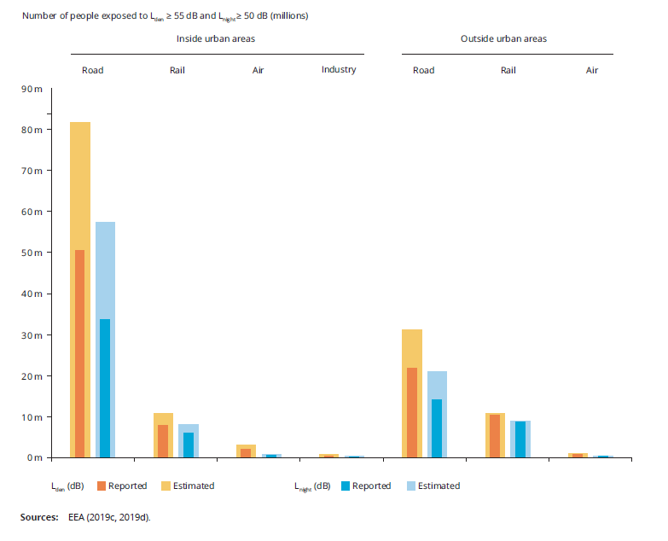
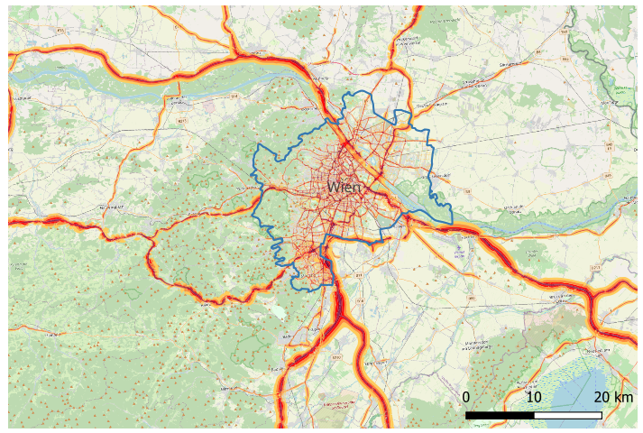
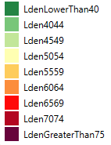
Análisis del impacto del ruido en Europa
Mapas estratégicos de ruido de 3a fase (2017) entregados hasta 01/01/2021: población expuesta dentro y fuera de ciudades a Lden ≥ 55 dB y a Lnight ≥ 50 dB y mapas de isófonas por fuente de ruido (fuera y dentro de aglomeraciones)
Notes:
Com estem intentant solventar tot el problema de dades no entregades/retards per part dels països en la implementació de la directive : amb gap filling i tota la feina de Machine Learning.
Estimación de datos de población no entregados a partir de correlaciones
Se están desarrollando pruebas para hacer éstas estimaciones y los mapas de isófonas dentro de ciudades con IA (machine learning)

Slide 4
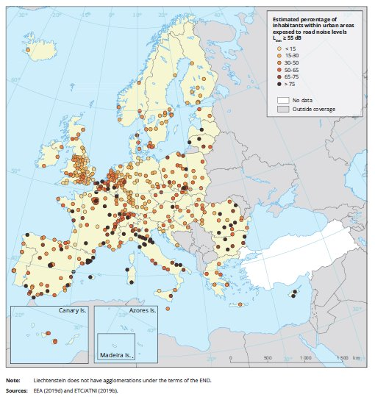
Análisis de variabilidad entre países y ciudades, fuentes de ruido e indicadores
Porcentage de población expuesta a niveles igual o superiores a 55 dB Lden por el ruido de tráfico viario dentro de aglomeracions
Notes:
(datos entregados + datos estimados)
Gran variabilidad entre ciudades
Relativa comparabilidad metodològica (2017)

Slide 5
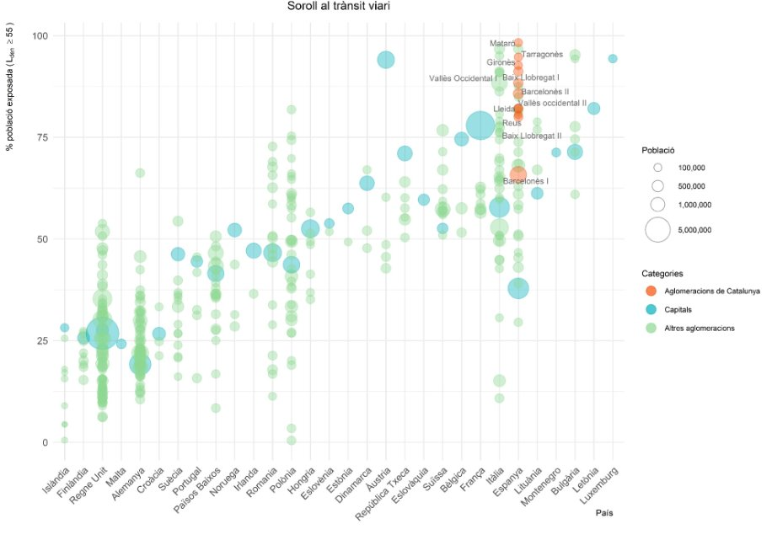
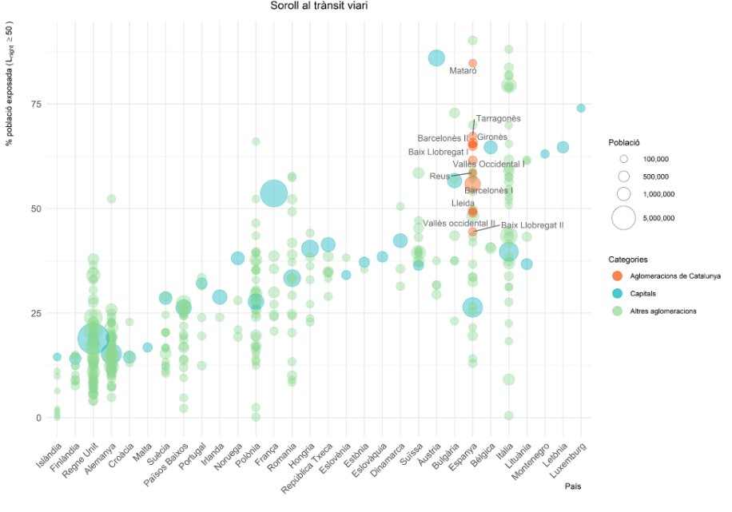
Análisis de variabilidad entre países y ciudades, fuentes de ruido e indicadores

Slide 6
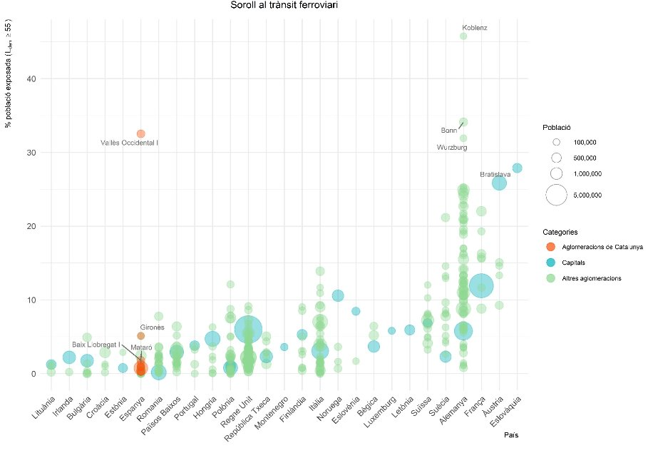
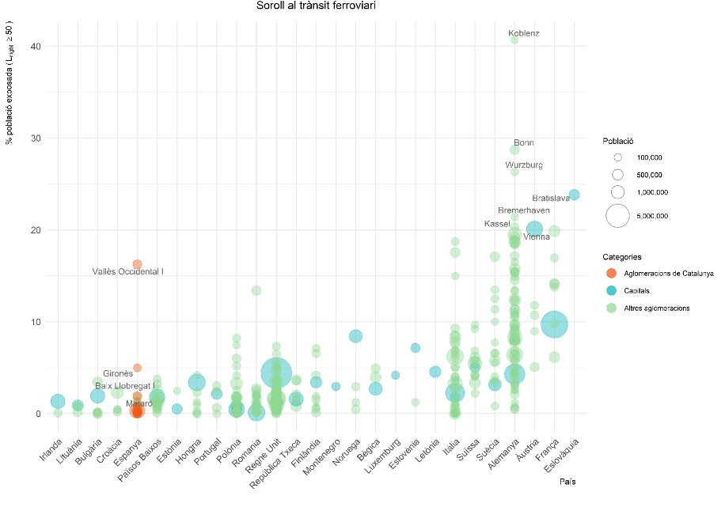
Análisis de variabilidad entre países y ciudades, fuentes de ruido e indicadores

Slide 7
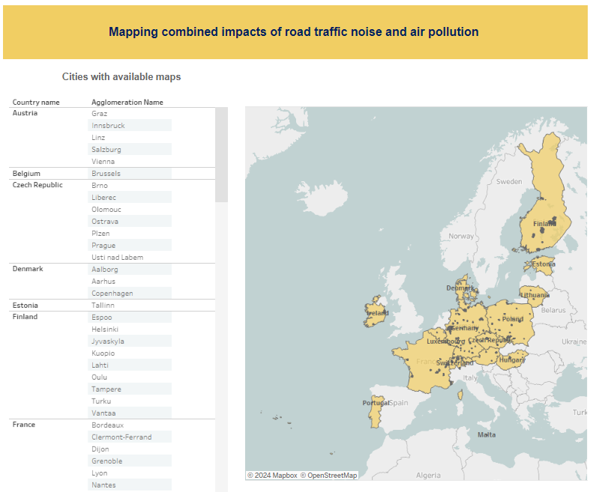
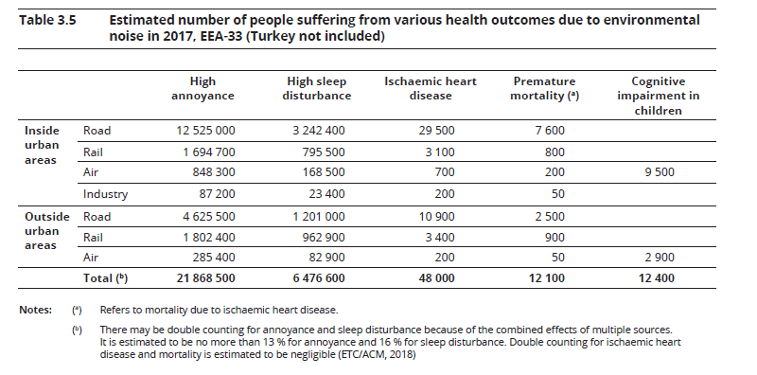
Impactos en la salud
Source: EEA Report No 22/2019
Source: https://www.eea.europa.eu/themes/human/noise/viewer-on-combined-health-impacts

Slide 8
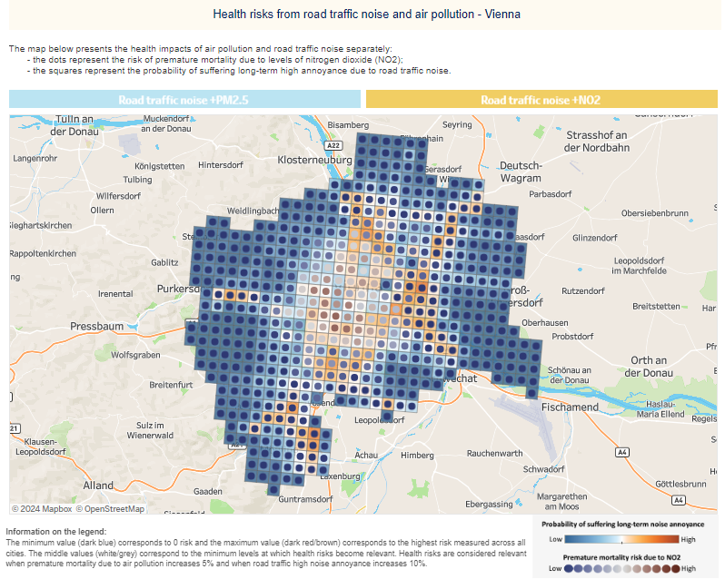
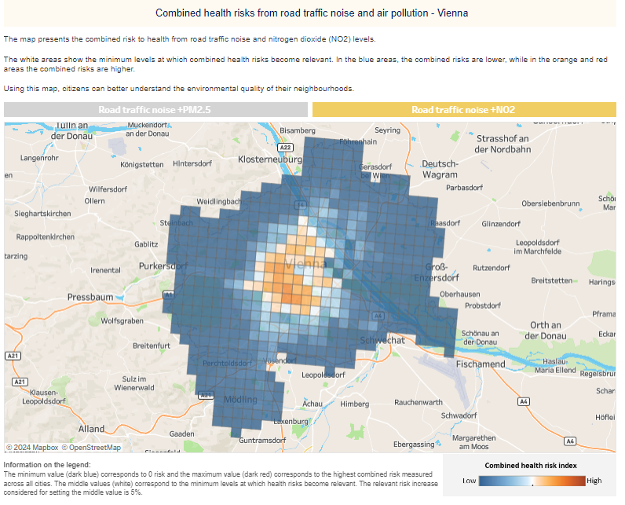
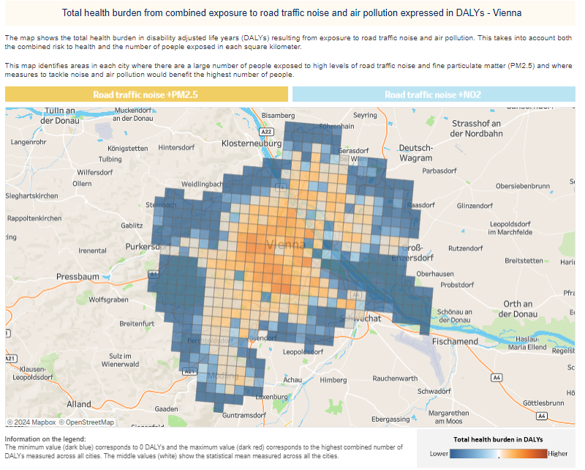
Impactos en la salud
Source: https://www.eea.europa.eu/themes/human/noise/viewer-on-combined-health-impacts
Notes:
Desgraciadamente, las ciudades de España no se pudieron incorporar en el análisis ya que éste se basaba en las isófonas en formato polígono, y España estaba entregando líneas

Slide 9
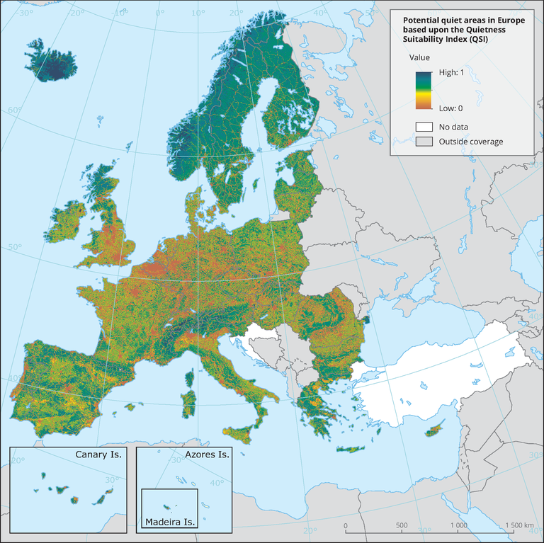
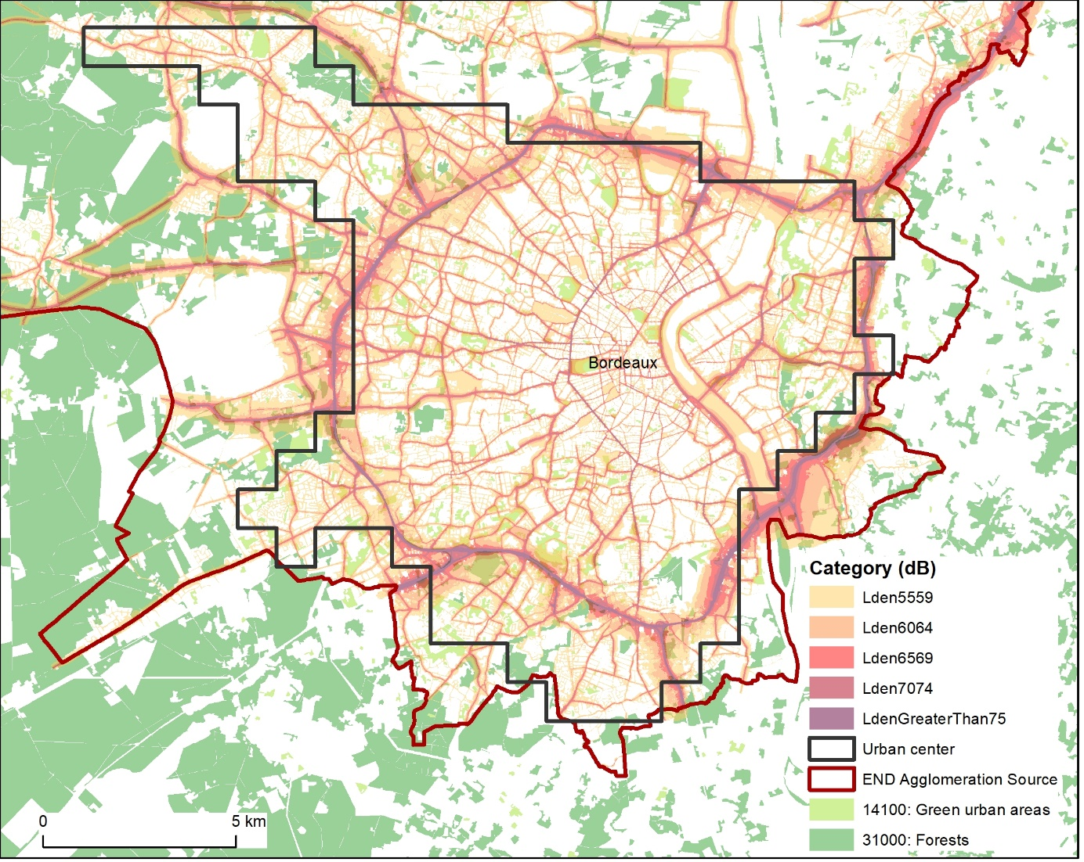
Impactos en el territorio
Source: ETC/HE Report No 2023/17
Source: EEA Report No 14/2016
Notes:
Accesibilidad a áreas potencialmente tranquilas y verdes dentro de las ciudades
Índice de tranquilidad a nivel de Europa fuera de aglomeraciones y studio del impacto en áreas Natura 2000

Slide 10
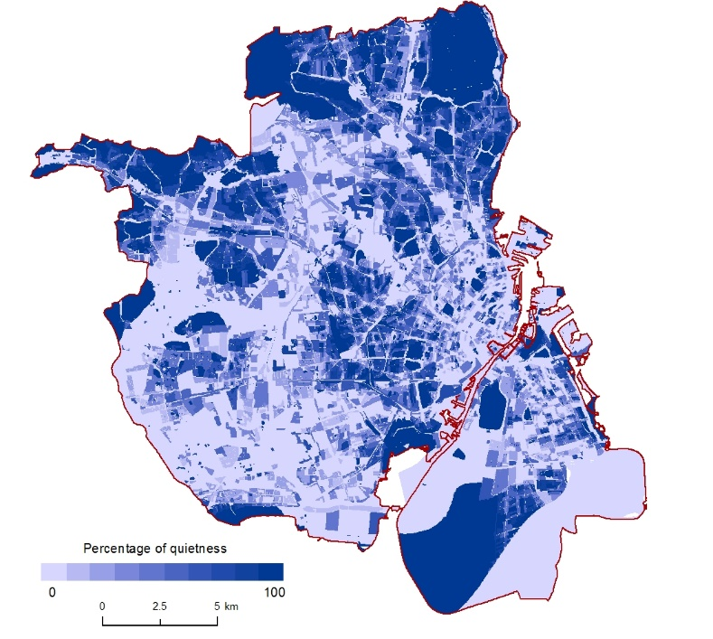
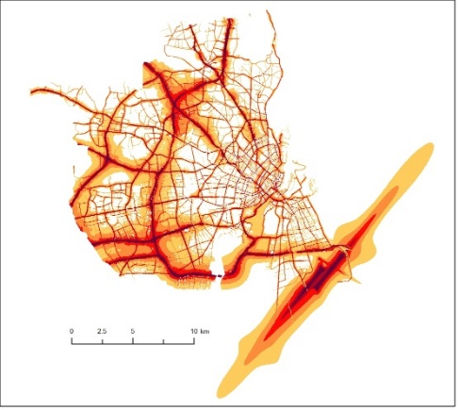
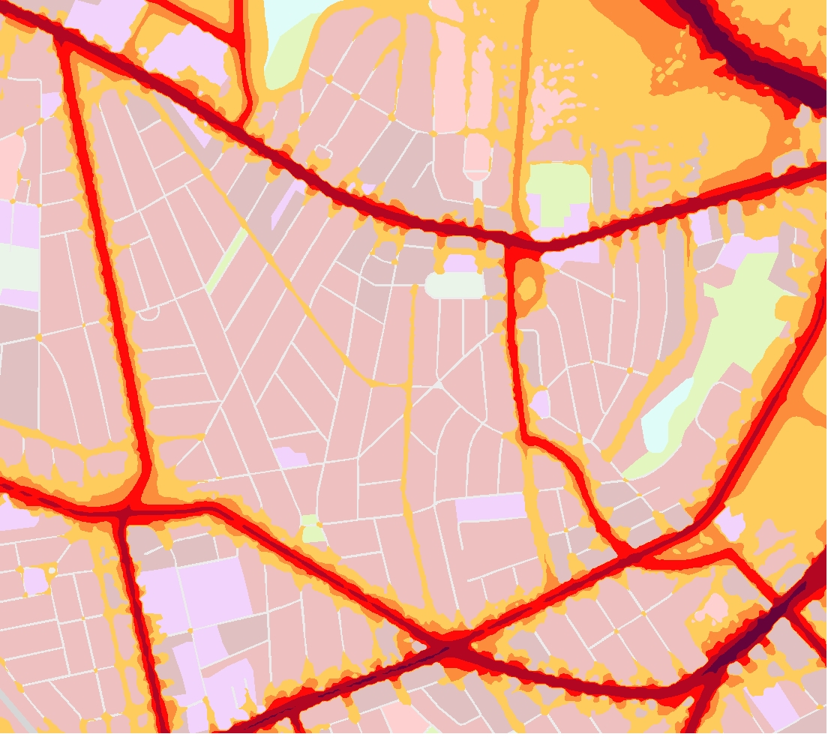
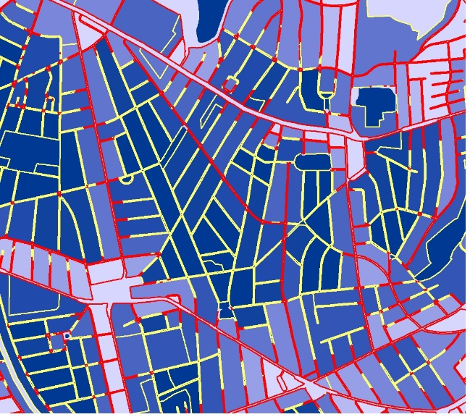


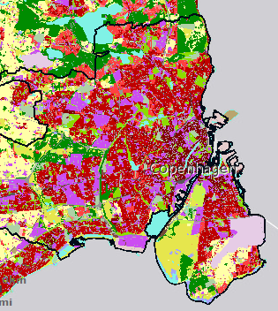
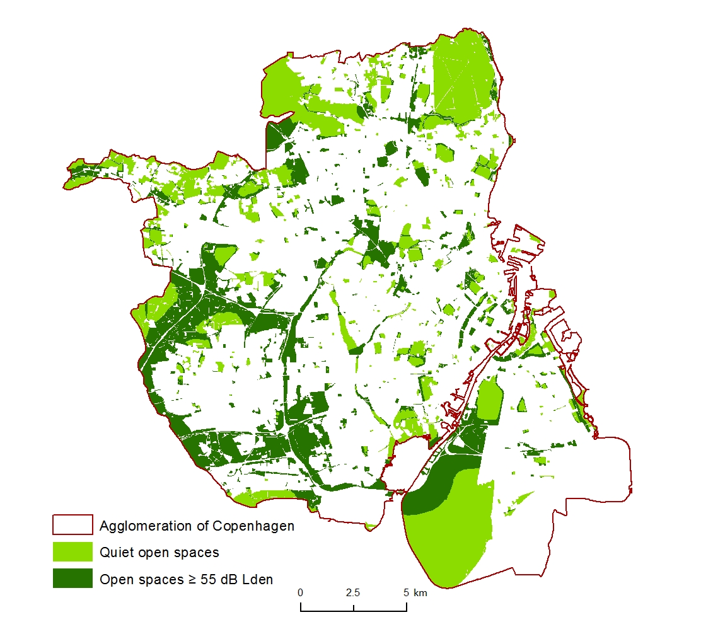
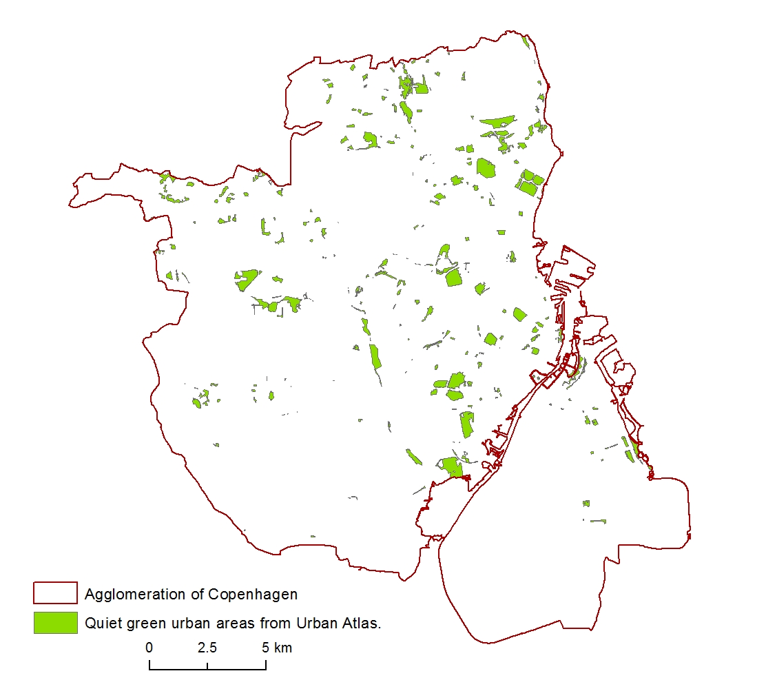
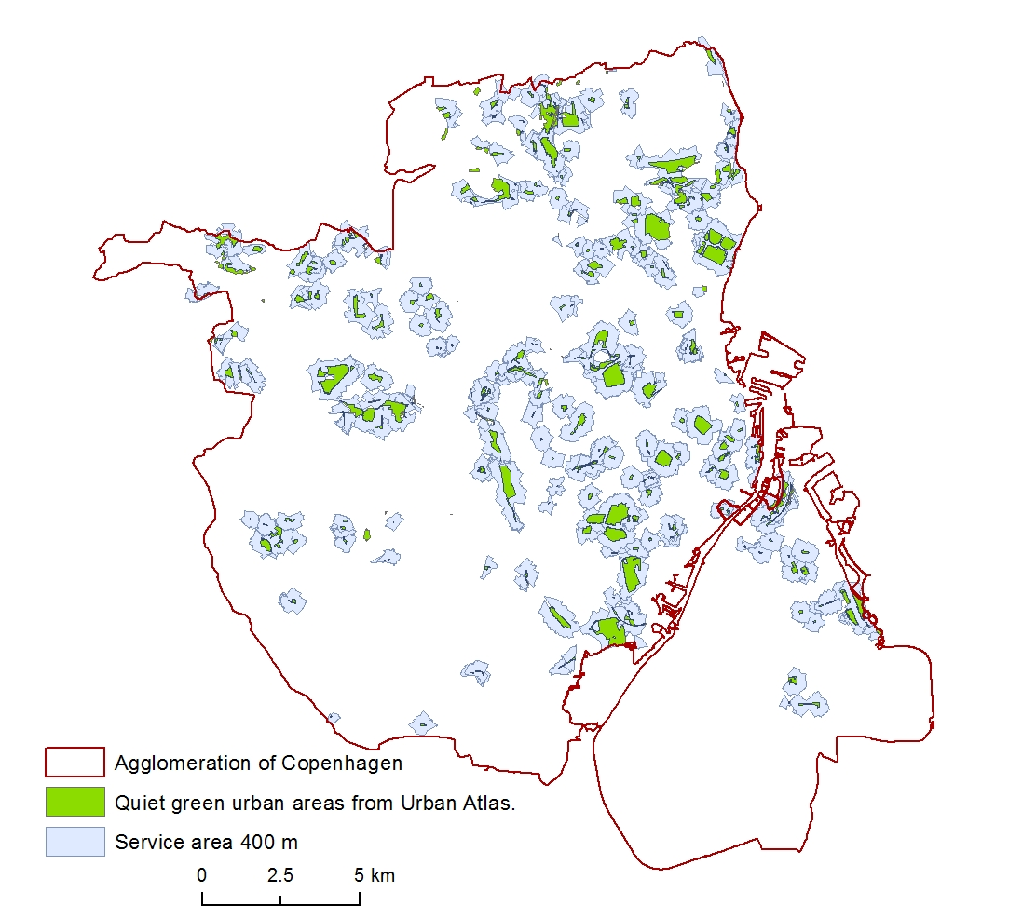
Quietness of the city
END - Noise contour maps
Urban Atlas
People with access to green urban areas in 400 m walking distance
Percentage of the perimeter above 55 dB Lden
< 55 dB Lden
≥ 55 dB Lden
Open spaces areas classified in relation to noise values
Quiet and green urban areas
400m walking distance to quiet and green urban areas
Notes:
How quiet is the city?
To answer this question we have developed a methodology to characterise the whole city including the buildings in the residential areas (is what this slide explains)
The spatial combination of the noise contour map and the land use/land cover map, gives us the attributes that allow us to calculate the percentage of the perimeter of residential areas above 55 decibels.
And that is what this map explains
The combination of the different methodologies leads us to this result, which is the characterisation of each urban agglomeration in relation to noise.
The colour indicates, for each block, the % that is below 55 dB L_{den}
I want to remark that this map is only for road and aircarft noise, but ideally should be exteneded to all noise sources
las ciudades de España no se pudieron incorporar en el análisis ya que éste se basaba en las isófonas en formato polígono, y España estaba entregando líneas

Slide 11
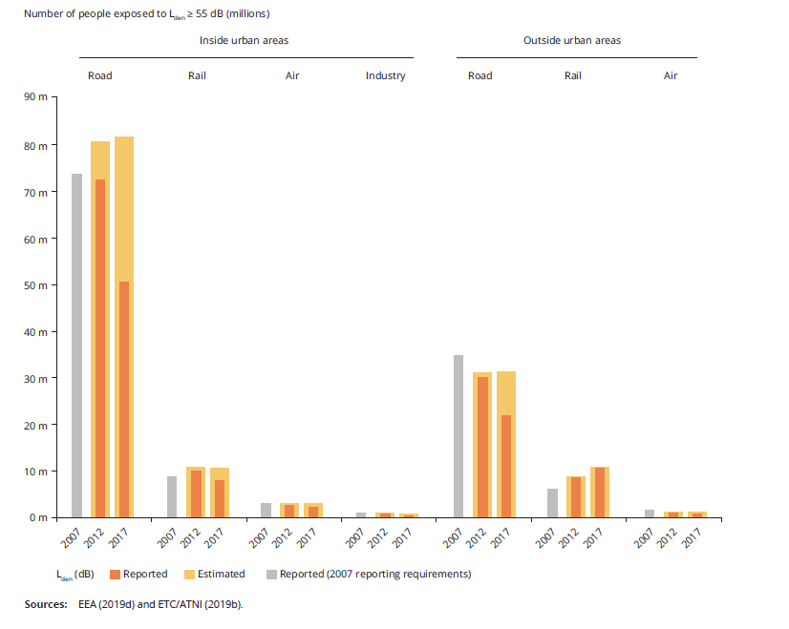
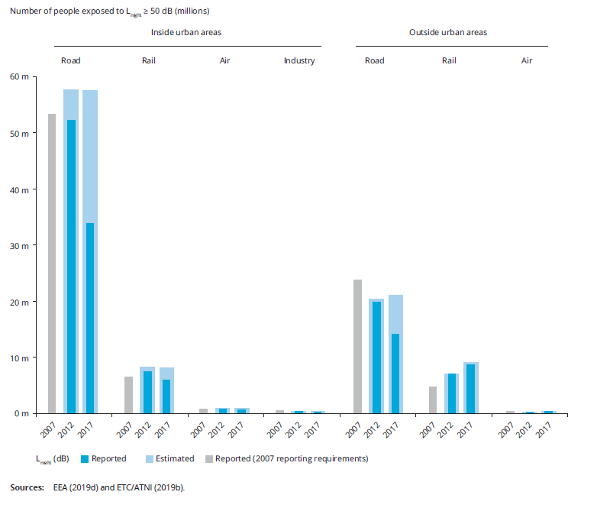
Tendencias en la exposición al ruido (2007 – 2017)
Notes:
No solo una imagen de un año concreto sinó que también se avaluan tendencias comparando la información que se ha entregado para evaluar la eficacia de las políticas, y aquí se puede ver que a nivel macro para toda Europa, el número de personas expuestas no se ha reducido.
Faltará ver la comparabilidad con los nuevos métodos de cálculo que han entrado en vigor en los cálculos de 4a fase (de obligado cumplimiento desde 2018)
Y esto me liga con la siguiente diapositiva dónde estudiamos los escenarios que se podían preveer para 2030, y así evaluar si los objetivos establecidos en el ZPAP se podrían cumplir

Slide 12
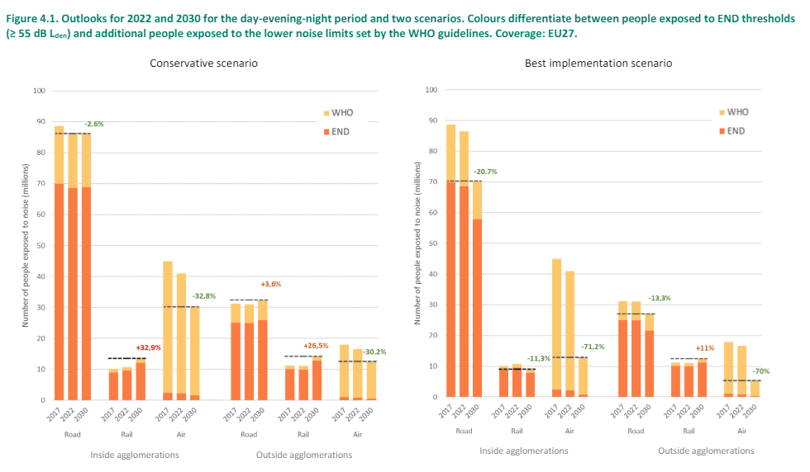
Escenarios en la exposición al ruido 2017 - 2030
Los resultados muestran que el objetivo del ZPAP (reducir el 30% las personas con molestia crónica al ruido del transporte desde 2017) es poco probable que se cumpla
Dificultad para reducir la gran cantidad de población expuesta a ruido de tráfico viario
Se necesitan medidas que reduzcan la exposición a niveles altos de ruido pero también a los niveles que marca la OMS para conseguir los objetivos
Source: ETC-HE Report 2022/5
Notes:
Under an optimistic scenario that includes the implementation of a large set of ambitious measures, the number of people highly annoyed by transport noise is predicted to decline by about 19% by 2030. Under a less ambitious scenario, the number of people affected by noise is predicted to increase by 3%.
Therefore, a combination of measures is needed, including better urban and transport planning, and significant reductions in road traffic.
The best practice case studies outlined in this briefing show how measures such as reducing traffic speed limits, redesigning roadways, creating low-noise emission zones, and retrofitting trains with quiet brakes and pads could contribute to achieving the 2030 target.
Éste año estamos “recalculando” 2017 a partir de los datos entregados a 2022, para estimar a partir de éste cálculo actualizado (y comparable con los datos 2022) otra vez los escenarios a 2030 y a ver los resultados son un poco más positivos que los que obtuvimos en 2022 en relación al cumplimiento de los objetivos del ZPAP.

Slide 13
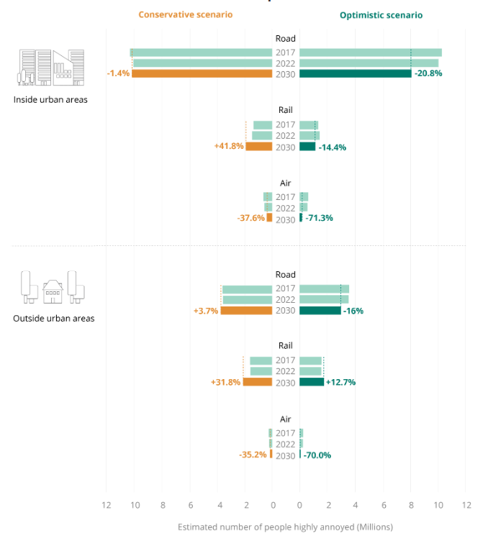
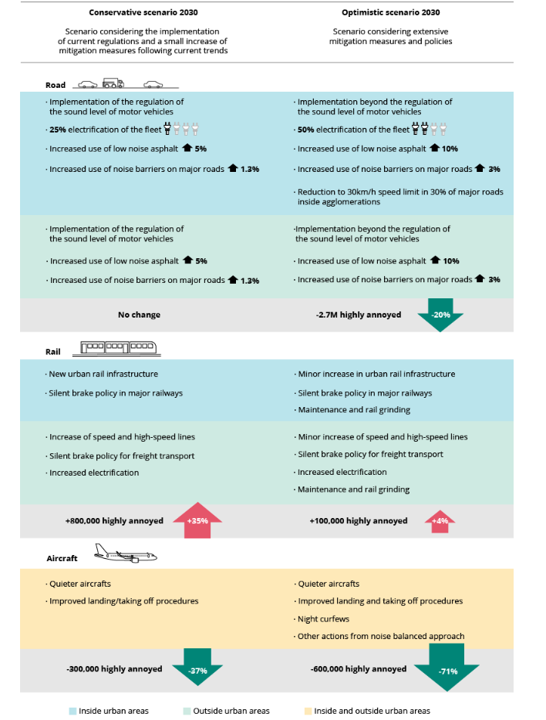
Source: https://www.eea.europa.eu/publications/outlook-to-2030

Slide 14
A la espera de procesar los datos de los mapas estratégicos de 2022…
8 países (de una total de 32) no han entregado ninguna información
De los países que han entregado fuentes de ruido y mapas estratégicos:
Fuente de ruido | Datos esperados | Datos que faltan | Países completos | Países incompletos | Países que no han entregado MER | Países que no tienen fuente de ruido (según umbrales END)
Aglomeraciones | 372 +/- 100 | 99 | 12 | 11 | 1 (+8) | -
Aeropuertos | 65 +/-10 | 1 | 18 | 1 | - (+8) | 5
Ejes viarios |  |  | 14 | 7 | 3 (+8) | -
Ejes ferroviarios |  |  | 11 | 6 | 2 (+8) | 5
Datos disponibles a 01/04/2024
Notes:
Esperamos recibir unes 100 ciudades más basado en 2015 /y sin UK)
Esperamos recibir unos 10 aeropuertos
Pots anunciar que deafortunadament els països estan trigant molt a donar les dades (pots posar info d’españa!) i que comencem ara a fer un harvesting i que durant aquest any treballarem en processar les dades i que esperem publicar el nou noise in Europe Report a meitats del 2025. A l’última transparència faria un incís en el que ha entregat Espanya i Catalunya

Slide 15
Algunas referencias
ETC HE Report 2023/10: Development of a 2017 baseline to monitor noise under the zero pollution objectives. Methodological document (for publication in: https://www.eionet.europa.eu/etcs/etc-he/products/etc-he-products/etc-he-reports)
ETC HE Report 2023/17: 3.2.5.2 Noise assessment: Methodology and scripts for the analysis of quiet areas in urban centres
ETC HE Report 2022/5: Projected health impacts from transportation noise – Exploring two scenarios for 2030
ETC/ATNI Report 4/2021: Potential quiet areas in END agglomerations. Population accessibility to quiet green urban areas using road and air traffic noise contour maps and Urban Atlas 2018
EEA report 22/2019: Environmental noise in Europe – 2020
EEA report 14/2016: Quiet areas in Europe. The environment unaffected by noise pollution
Viewer on combined health impacts from road traffic noise and air pollution in urban areas
Outlook to 2030 — Can the number of people affected by transport noise be cut by 30%?

Slide 16
Moltes gràcies per la vostra atenció

